Slide 1
ЛИЧНЫЕ МЕСТОИМЕНИЯ
Автор: Соловьянова Татьяна Анатольевна,
учитель немецкого языка
МБОУ «Средняя общеобразовательная школа №6»
г. Новомосковска Тульской области

Slide 2
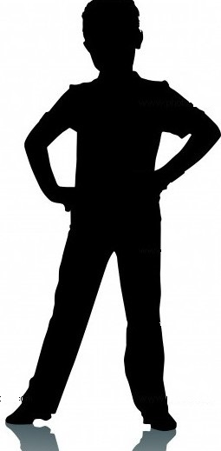

Я
ICH

Slide 3
ТЫ
DU

Slide 4
ОН ОНА ОНО
ER SIE ES

Slide 5
МЫ
WIR

Slide 6
ВЫ
IHR

Slide 7
ОНИ
SIE

